Slide 1

Pravěk v českých zemích
Mgr. Iveta Vališková
(vykopávky, nástěnné malby, archeologické výzkumy)

Slide 2
Období pravěku dělíme podle užívaných nástrojů
1) Doba kamenná a) starší doba kamenná
b) mladší doba kamenná
2) Doba bronzová
3) Doba železná

Slide 3
Starší doba kamenná- doba lovců a sběračů
Trvala 2-3 miliony let cca do 4.tisíciletí př.n.l.
První lidé našeho typu se na našem území asi před 50 000 lety
Živili se sbíráním lesních plodů a lovem zvěře
Pohybovali se po krajině v malých tlupách
Používali opracovaný kámen – pěstní klín (k řezání, sekání i jako zbraň)
Významný byl objev ohně

Slide 4
Starší doba kamenná
Střídaly se doby chladu ( doba ledová) a období tepla (doba meziledová)
V poslední době ledové u nás žili lovci mamutů
Vznikala jednoduchá řeč
Nálezy např. sošky (Věstonická venuše), rytiny, do kostí, malby na stěnách

Slide 5
Mladší doba kamenná - doba prvních zemědělců
Asi před 10 000 lety se na zemi oteplilo ( doba meziledová), lépe se dařilo rostlinám, proto je lidé začali pěstovat
Začali chovat i domácí zvířata
Nářadí používali dřevěné a kamenné
Začali vyrábět první hliněné nádoby

Slide 6
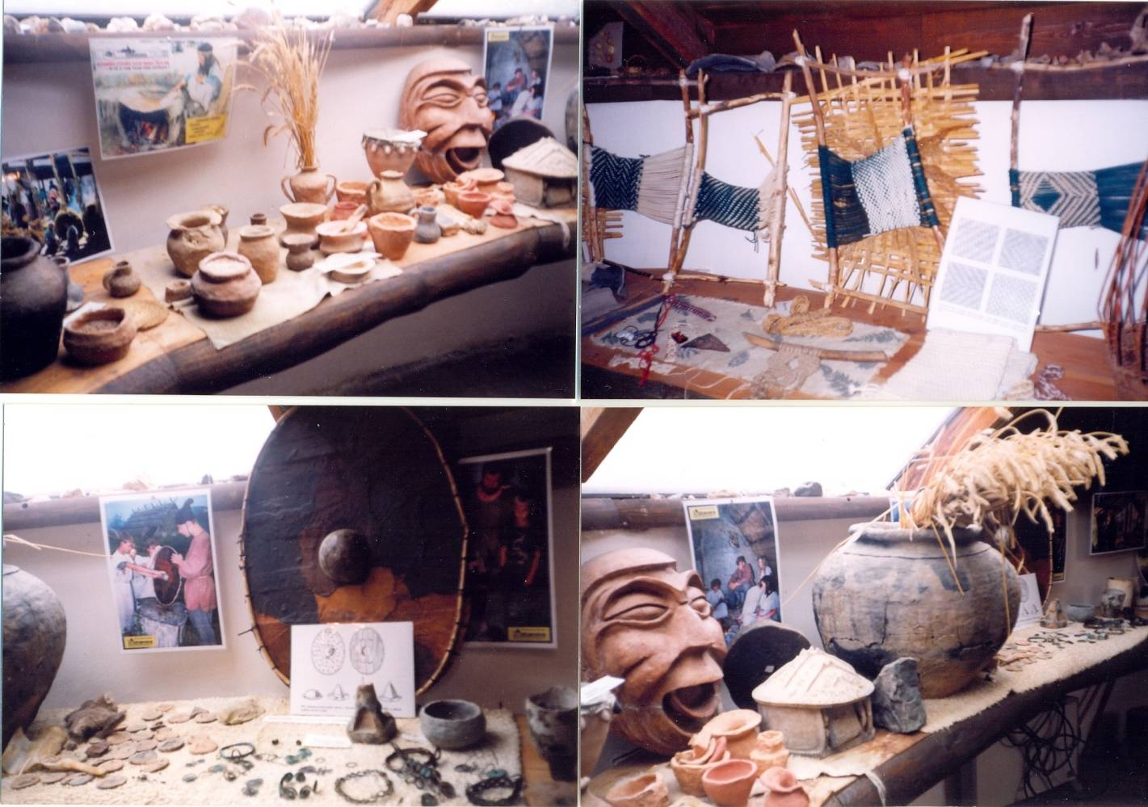
Vědci zkouší experimentálně, jak lidé v pravěku vyráběli různé předměty

Slide 7
Doba bronzová (slévání kovů)
1800 – 700 před n.l. Lidé se naučili zpracovávat kovy a slévat je dohromady - bronz (slitina mědi a cínu)
Z bronzu lidé vyráběli nástroje, zbraně i šperky
V této době již vykopávky u naší obce (lid popelnicových polí)

Slide 8
Doba železná
Nářadí, zbraně i šperky ze železa
Kolem r. 400 př.n.l. přicházejí na naše území vyspělí Keltové, používali železo, bronz i sklo, znali hrnčířský kruh, používali již mince
stavěli sídliště opevněná pevnými hradbami (tzv. oppida)

Slide 9
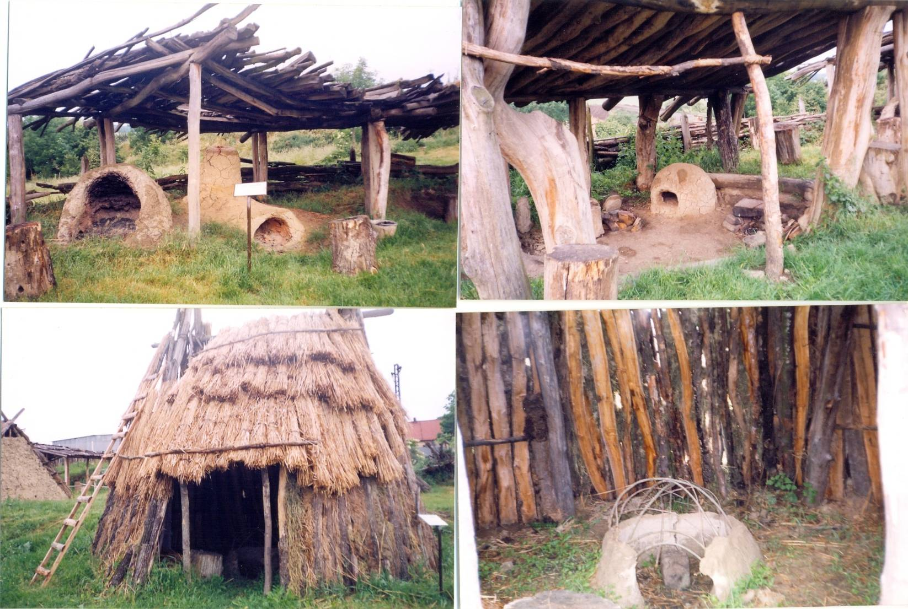
Různé pece (na tavení železa, skla, pečení,…)

Slide 10
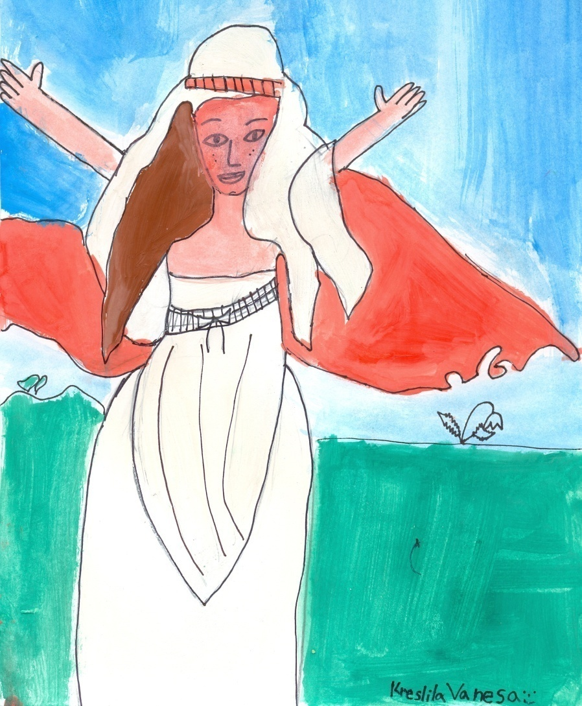
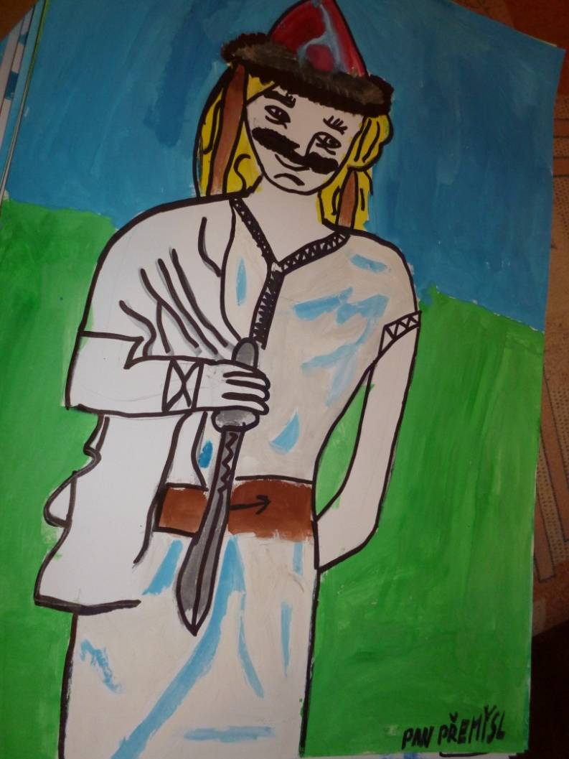
Příchod Slovanů
Kolem roku 500 přichází na naše území Slované a v tuto dobu zde končí období pravěku.Toto období známe i z pověstí.

Slide 11
Pravěk v českých zemích
III/2 Inovace a zkvalitnění výuky prostřednictvím
Číslo projektu: CZ.1.07/1.4.00/21.3770
Autor: Mgr. Iveta Vališková
Škola: ZŠ a MŠ, Dětenice, okres Jičín
Použité zdroje: www.office.microsoft.com
Obrázky, fotografie: Mgr. Iveta Vališková, práce s žáky II. třídy (3., 4. a 5. ročník) ZŠ Dětenice (souhlas rodičů na RS 15.1.2014)

Slide 12
Anotace
Cíle: Materiál je určen pro základní seznámení s učivem o pravěku v našich zemích (3., 4. a 5. ročník ZŠ, Člověk a jeho svět, Vlastivěda)
Formát, velikost: prezentace Microsoft Office PowerPoint, 7,05 MB
Metodické doporučení pro práci s materiálem: Nejprve žáci zhlédnou prezentaci a ve skupinách vyvozují, jak se lidé o tak dávné minulosti dozvídají. Nové informace z prezentace zapíší. Pak zhlédnou film Osada havranů a pokusí se objevit spojitost s prezentací. Na závěr vypracují žáci pracovní list.

